Slide 1
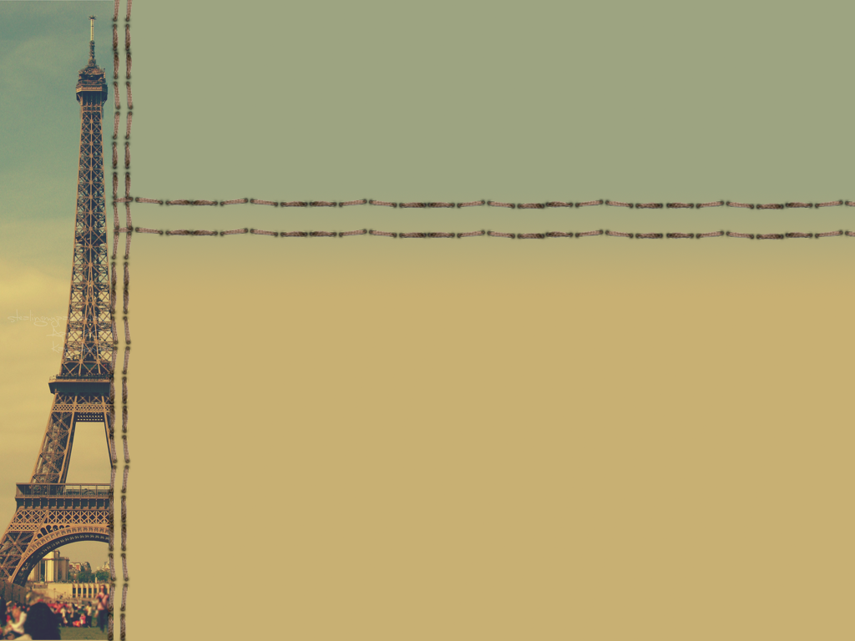
La musique de Paris

Slide 2

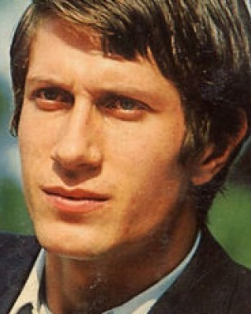
Les Dutroncs – Jacques Dutronc (père)
Жак Дютронк
Французский певец, композитор и актер.
Родился 28 апреля 1943, в Париже.
Его музыкальная карьера начиналась вместе с такими артистами, как Эдди Митчелл, которому он аккомпанировал на гитаре.
Самой яркой работой в кино стала роль Винсента Ван Гога. За нее в 1992 он получает премию «Сезар» как лучший актер.

Slide 3


Il est 5 heures, Paris s’éveille
Я, Дофинской площади принц,
Иду по Бланш - она ужасна утром,
И нет для дворника границ,
И молоко сверкает перламутром.
Сейчас всего лишь пять утра.
Париж, проснись!
Париж, вставать пора!
Разливается по чашкам кофе,
А на вокзале Монпарнасс
Стекла разлетаются при вдохе,
Возвышается один каркас.
Сейчас всего лишь пять утра.
Париж, проснись!
Париж, вставать пора!
Пассажиры медленно идут,
Пахнут мясом бойни, что в Виллете.
И туристы свой автобус ждут
С пекарскими булками в пакете.
Сейчас всего лишь пять утра.
Париж, проснись!
Париж, вставать пора!
Эйфелева башня вся замерзла.
Арка Триумфальная встает.
Обелиск сияет в мертвых звездах
И рассвета с нетерпеньем ждет.
Сейчас всего лишь пять утра.
Париж, проснись!
Париж, вставать пора!
Где-то там печатают газету,
А рабочие идут страдать.
Люди утром так не рады свету.
Пять утра – я возвращаюсь спать.
Сейчас всего лишь пять утра.
Париж, проснись!
Всего лишь пять утра,
Вставать пора! Но я не спал…

Slide 4
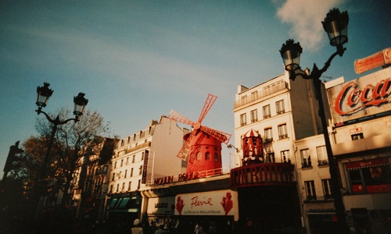
Il est 5 heures, Paris s’éveille
В песне «Пять утра, Париж просыпается» Жак Дютронк приглашает нас на прогулку по Парижу ранним утром. Каждый куплет, как фотография, отражает жизнь отдельных районов столицы. Стало быть, мы посещаем Париж вместе с Жаком Дютронком!
Начало песни – это Пигаль, площадь Бланш.

Slide 5
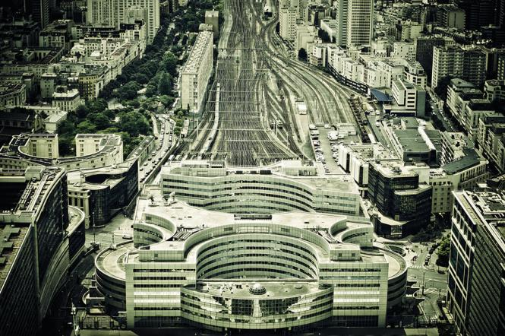
Il est 5 heures, Paris s’éveille
На левом берегу - Монпарнасс

Slide 6
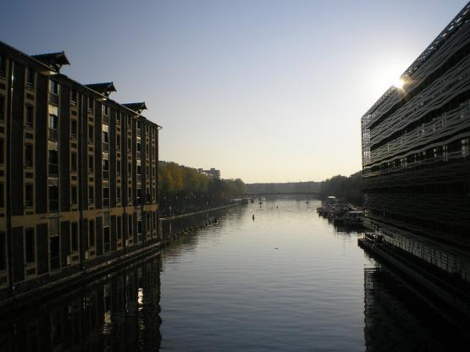
Il est 5 heures, Paris s’éveille
Вернувшись на правый берег, вы попадете в Виллет, на ныне несуществующие бойни, вместо которых теперь Сите – центр науки и промышленности.

Slide 7
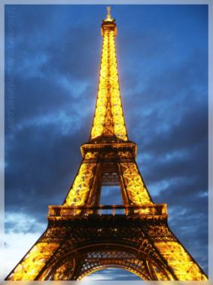
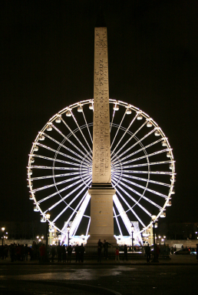
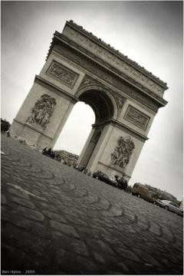
Il est 5 heures, Paris s’éveille
Перед тем, как вернуться домой, певец проходит через величественные и вечные кварталы Парижа: Эйфелева башня, площадь Согласия с её обелиском, площадь Звезды, которую теперь называют не иначе, как площадь Шарля-де-Голля.

Slide 8
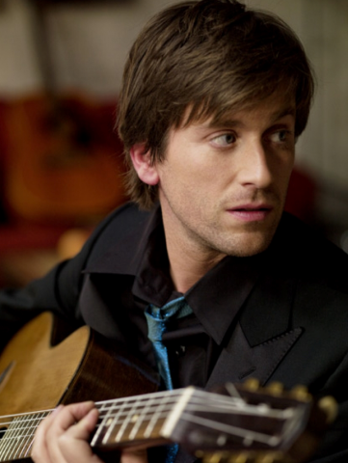
Les Dutroncs – Thomas Dutronc (fils)
Тома Дютронк
Французский музыкант, певец и актер.
Родился 16 июня 1973, в Париже.
Начал свою музыкальную карьеру в раннем возрасте.
В шестидесятых годах его отец пел «Париж просыпается», а теперь Тома Дютронк берет свою гитару, чтобы сказать «Париж засыпает».

Slide 9
J’aime plus Paris
Машину свою заводя,
Об отпуске думаю я.
Из города когти я рву -
Мне не хочется быть одному.
Небеса всё темнее,
Люди всё злее,
Я просто дрожу,
С ума я схожу.
Я больше Париж не люблю,
В нём я скоро от скуки умру.
Людей слишком много -
Мне на них наплевать.
Я бы лучше в кровати
Остался лежать.
Дружище Ной,
Ковчег построй,
Что б править им
Лишь нам одним.
Весь в золоте погиб Париж.

Slide 10
J’aime plus Paris
Всего лишь пять - ты уже спишь
Воздуха нет,
Я задохнусь.
Я бел ,как мел,
И я сдаюсь.
Ты город - западня, попался я.
Конец всему богатству твоему,
Пустой гротеск и мёртвый блеск.
Нет, всё же Париж я люблю,
Но странной считаю любовь я свою.
В нём я скоро от скуки умру.
Людей слишком много –
Мне на них наплевать.
Я бы лучше в кровати
Остался лежать.
На море будет лучше мне,
Один, в покое, в тишине.
Спокойно пива я попью
И шар земной весь обойду.
И хоть Париж –
Жизнь для меня,
Места скучней
Не видел я.
Я больше Париж не люблю...

Slide 11
La musique de Paris
Merci pour votre attention !
Tcigrinova Ekatérina et Kravtsova Ksénia, 10а

